Slide 1
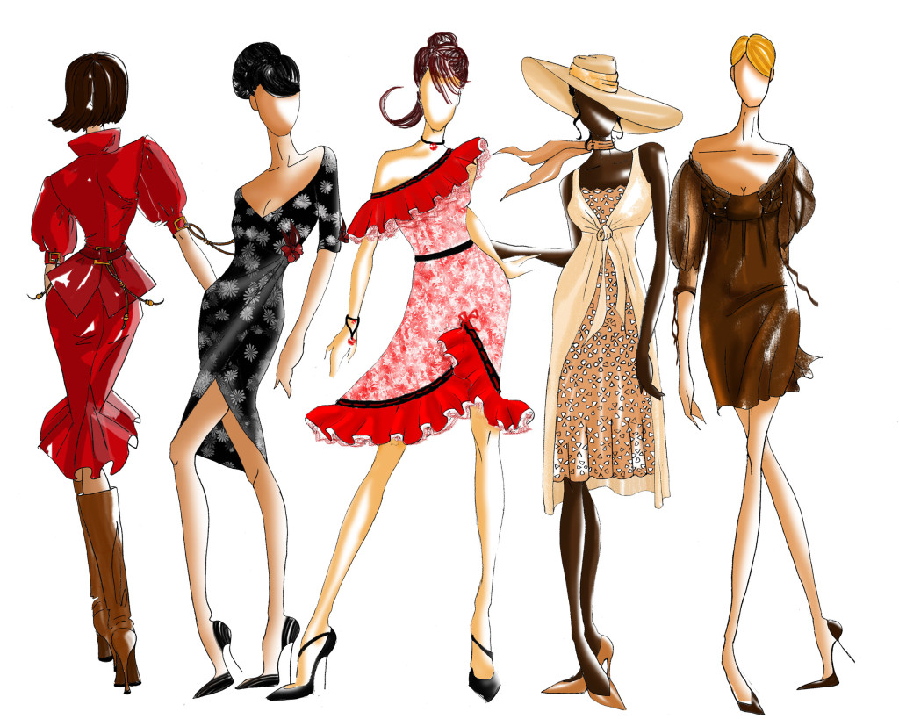
Обучающий кейс 1 уровня

Slide 2
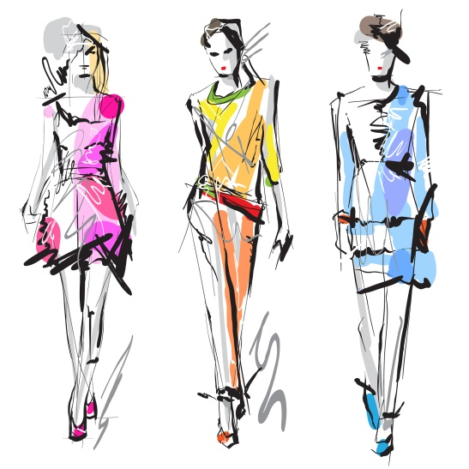
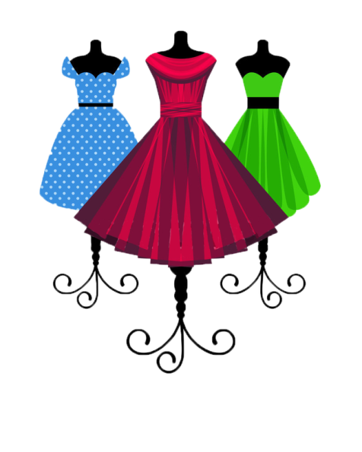
Моделирование одежды
творческий процесс
создания новых моделей
1- Художественное
моделирование
Назовите определение
Назвать определение
Назвать профессию
создание эскиза
модели
2- Конструктивное
моделирование
Занимаются
художники-модельеры
создание модели
по эскизу на основе
базовой конструкции
Назвать определение
2. Назвать профессию
Занимаются
конструкторы

Slide 3
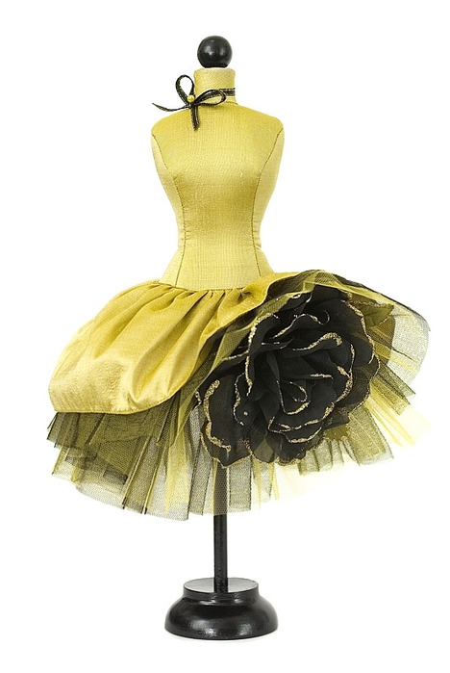
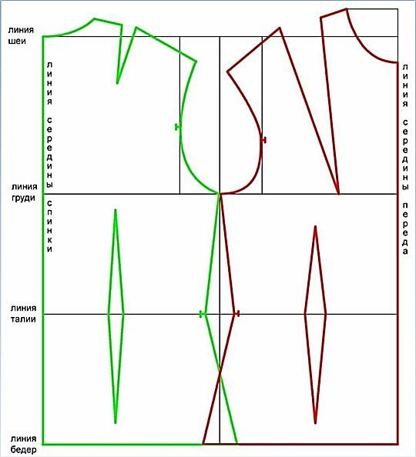
Основные линии в одежде:
Силуэтные или контурные - определяют рамку изделия, в пределах кото­рой разрабатывается форма и фасон.
Определите назначение основных линий
Силуэтные или контурные линии
Конструктивные линии
Декоративные линии
Конструктивно-декоративные линии
Конструктивные линии – создают форму одежды, соединяют отдельные части и детали одежды в одно целое: плечевые и боковые швы, швы лифа и юбки, швы проймы и нижние швы рука­вов, шов по линии талии.
Декоративные линии – линии с различными элементами украшения: бейки, сутажа, шнура, кружева, вышивки, рельефа, швов, клапанов, хлястиков, поясов
Конструктивно-декоративные линии - конструктивные линии, имеющие декор: вырез горловины в женских платьях, контуры воротников по ли­нии отлета, контуры карманов, клапанов, манжет.

Slide 4
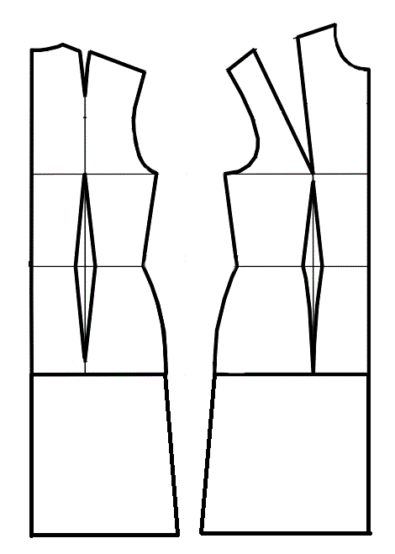
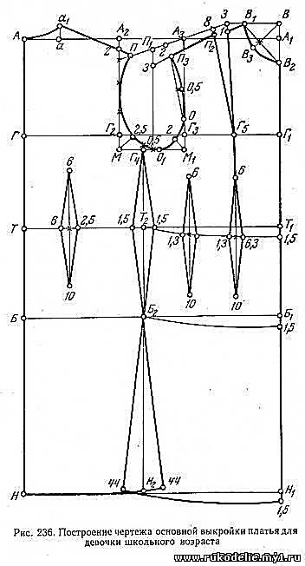
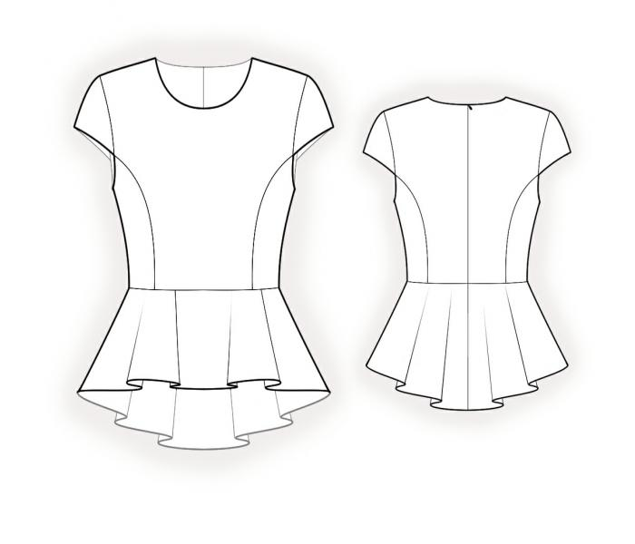
Основные понятия:
1. Базовая конструкция – основа изделия
2. Выкройка – шаблон изделия
3. Фотография модели
4. Эскиз модели
В
Г
ПРОВЕРКА
1-Б 2-А 3-В 4-Г
А
Б
Notes:
Эскиз – рисунок изделия. Фотография из журналов.

Slide 5
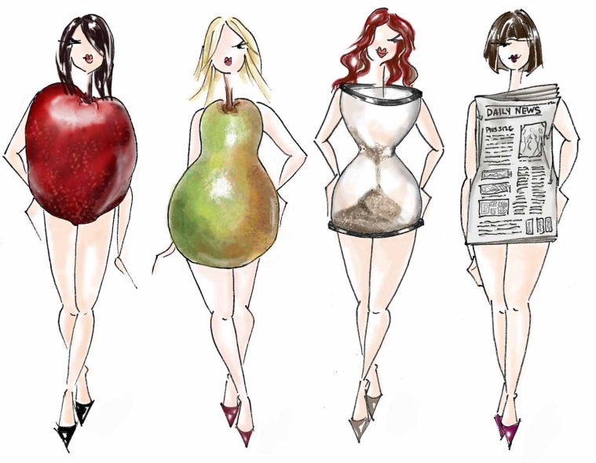
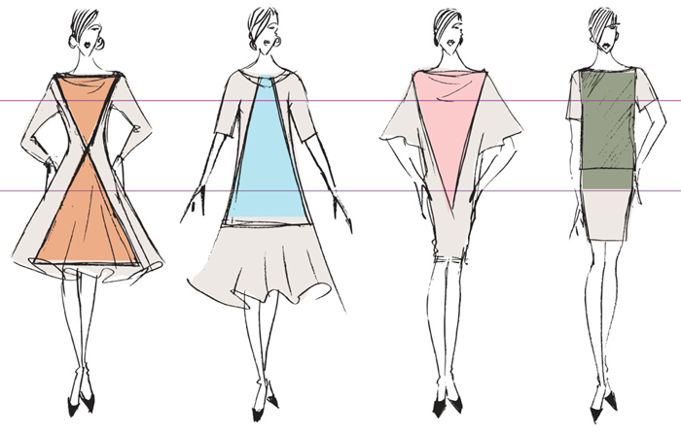
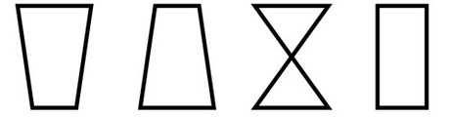
Основные понятия
Определите типы фигур и силуэты одежды
Типы фигур: песочные часы - яблоко– груша –прямоугольник
Силуэты: неустойчивая трапеция – устойчивая трапеция – песочные часы - прямоугольник

Slide 6
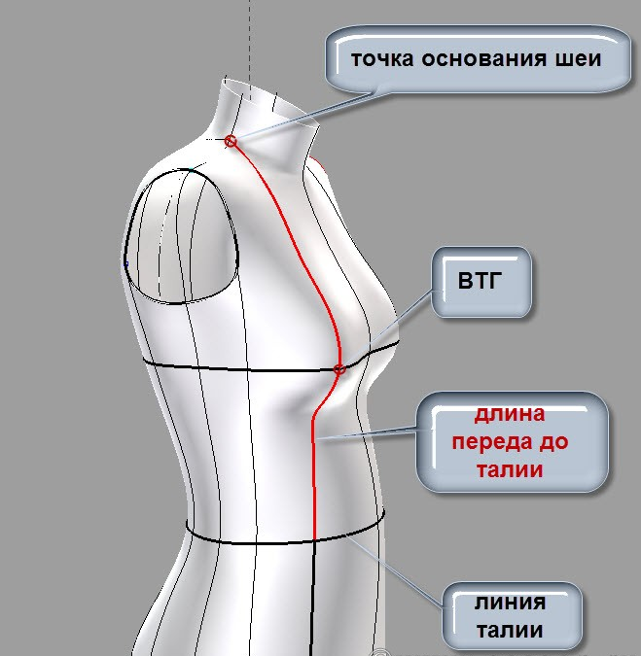
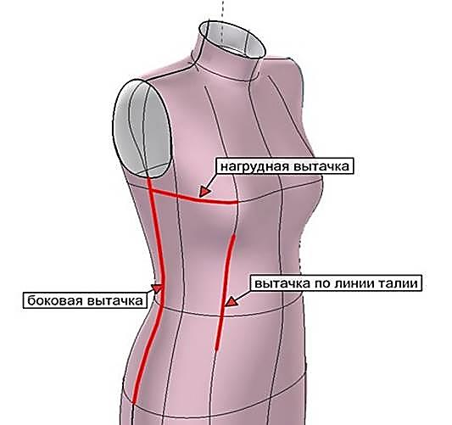
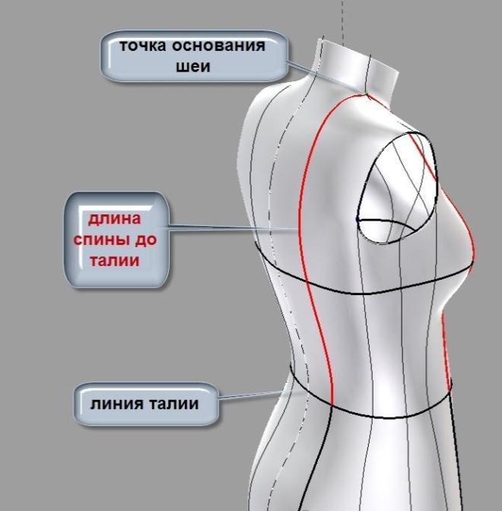
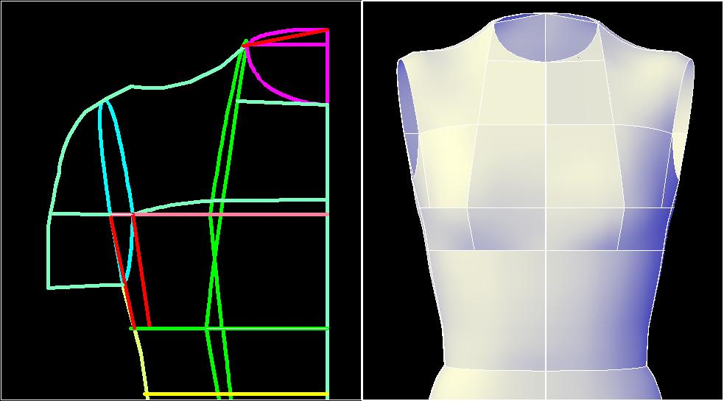
Основные понятия
Точка….
Мерка..
Вытачка….
Мерка…
Линия…
Вытачка….
Вытачка….
Точка…
Мерка…
Линия…

Slide 7
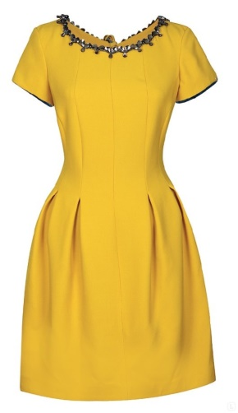
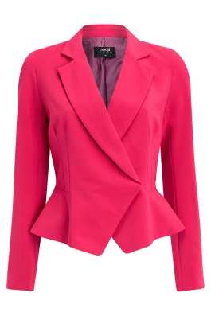
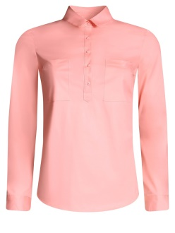
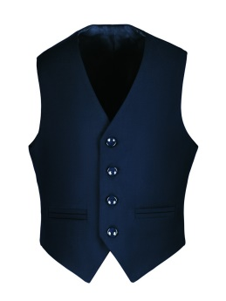
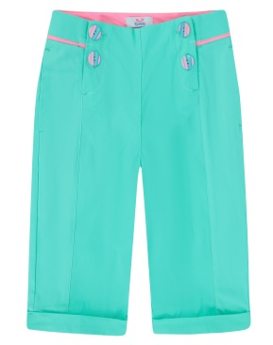
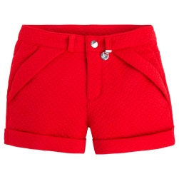
Классификация одежды
Плечевая: блуза, платье, жилеты, жакеты
Классификация одежды по способу использования
Поясная: юбки, брюки, бриджи, шорты

Slide 8
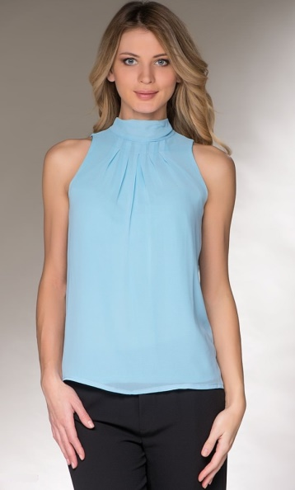
Задание (1 группа)
К Новому году Ирине захотелось сшить новую блузку. Ей понравилось несколько моделей, которые она нашла в журнале мод. Но выкройки к ним нет. Помогите Ирине подобрать модель по фигуре (фигура - прямоугольник), смоделировать блузку. Дайте рекомендации по выбору ткани.
Модель №1
Модель №2
Модель №3
Модель №4

Slide 9
Алгоритм работы с заданием
Ознакомьтесь с рекомендациями по выбору одежды для конкретных фигур (слайд № 11)
Сделайте выбор модели на основе рекомендаций для конкретный фигуры
Проведите анализ модели (слайд 12)
Определите конструктивную основу модели
Определите вид преобразования базовой конструкции (слайд № 13)
Ознакомьтесь с приемами моделирования (слайды 14-18)
Выполните практическую работу (слайд 19)
Ознакомьтесь с рекомендациями по выбору тканей (слайды 20-21)
Исследовательская деятельность: моделирование конкретной модели, оформление выкройки, подготовка выкройки к раскрою (слайд 22)
Составьте отчет о проделанной работе (слайд 23-25)

Slide 10
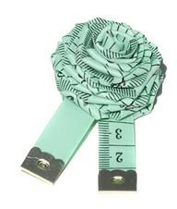
ФИЗКУЛЬТМИНУТКА
Основные линии
Линия плеч
Линия груди
Линия талии
Линия бедер
Линия бока
Ось симметрии
Notes:
Конструктивные линии – это опорные линии на фигуре человека, те линии, по которым снимаются мерки.
Какие же это линии и где они проходят?
Линия шеи – проходит на уровне шеи
Линия груди – проходит на уровне молочных желез
Линия талии - проходит на уровне талии по самому узкому месту на фигуре человека
Линия бедер – проходит на уровне ягодиц по самому широкому месту
Линия колен – проходит на уровне колен
Линия бока – проходит по боку
Ось симметрии – условно делит тело человека на две симметричные части

Slide 11
Рекомендации для типов фигур по выбору одежды
Топы и блузы с завышенной (ампирной) линией талии.
Туники до середины бедра с V-образным или овальным вырезом.
Платья-футляры без рукавов. Приталенные платья с юбкой-тюльпаном.
Следует носить вещи, создающие иллюзию объема в области бедер и груди. Абсолютно всем идут лаконичные модели одежды, имеющие прямой или полуприлегающий силуэт.
Необходимо уменьшить визуально разницу между объемами верхней и нижней частей тела. Избегать расширения бедер. Можно завысить линию талии во избежание эффекта укорачивания ног.
Следует избегать высоких воротников «под горло», укорачивающих шею, объемных декоративных элементов, расположенных на груди. Избегать удлиненных моделей топов или моделей с напуском.

Slide 12
Анализ модели изделия
Объект анализа (Что анализируем?) | Модель изделия
Предмет анализа (Какую часть объекта анализируем? Или на предмет чего анализируем?) | На предмет различий между основой чертежа и чертежа данной модели
Цель анализа (Для чего делаем анализ?) | Описание модели
Критерии анализа (Что является основанием для анализа) | Сравниваем с известными приемами моделирования
Процедура анализа (Что делаем в процессе исследования?) | Объектом анализа является силуэт, покрой изделия, вид материала . Ширина изделия по линии груди , по линии талии, бёдер и низа. Длина до линии талии, длина всего изделия, длина рукава его ширина вверху и внизу. Длина и ширина воротника, борта, количество и расположение петель и пуговиц. Размеры, форма и расположение новых деталей и отделок.
Результат анализа (Достигнута ли цель?) | Составить описание модели

Slide 13
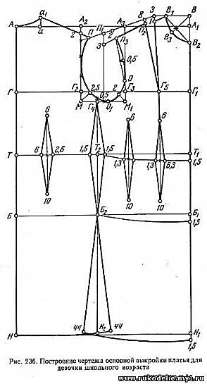
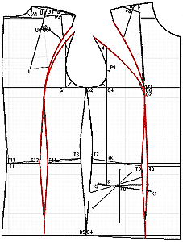
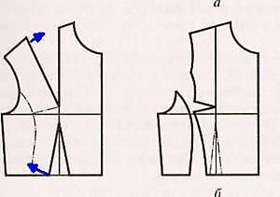
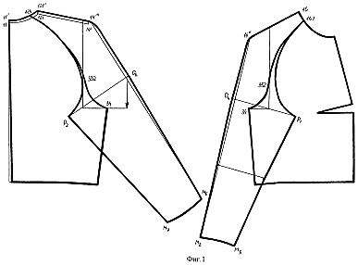
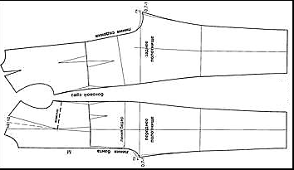
Виды преобразования базовой конструкции:
1. Без изменения формы
изделия
Методы: перевод вытачек, конструктивные членения
2. Изменение силуэта, без изменения объемной формы
Методы: параллельное расширение, коническое расширение
3. Полное изменение
объемной формы
Методы: размоделирование вытачек, моделирование проймы
Базовая основа
4. Изменение покроя рукава
Методы: объединение деталей втачного рукава с деталями спинки и переда
5. Получение новых моделей
сложных форм
Методы: использование типовых конструкций наиболее близкого вида

Slide 14
Алгоритм моделирования:
1. Внимательно изучить эскиз модели.
2. Нанести вспомогательные линии – середину переда, спинки,
линии шеи, груди.
3. Определить, на каких участках необходимо сделать изменения
чертежа спинки и переда, для получения модели по эскизу.
4. Нанести модельные изменения (вспомогательные линии) на
чертеже спинки и переда основы.
5. Выполнить моделирование (разрезать, раздвинуть, соединить).
6. Проверить соответствие соединяемых линий.
1. Наметить
2. Разрезать
3. Раздвинуть

Slide 15
Формирование рельефов без изменения формы
Из проймы
От плечевого среза
Формирование рельефов с изменением формы
Размоделирование вытачек

Slide 16
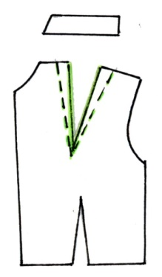
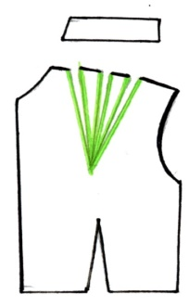
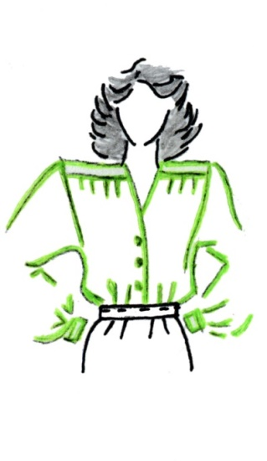
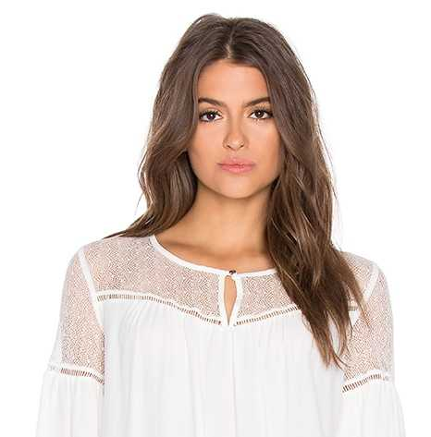
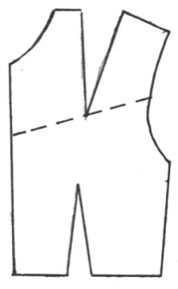
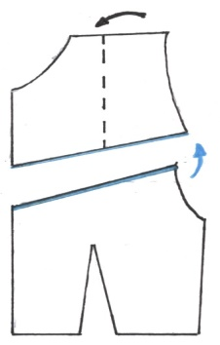
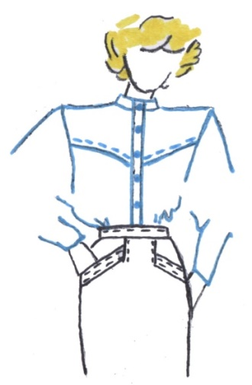
Формирование кокеток
1.Отрезать кокетку
2. Наметить линии
3. Раздвинуть линии
1.Отрезать кокетку
2. Закрыть вытачку

Slide 17
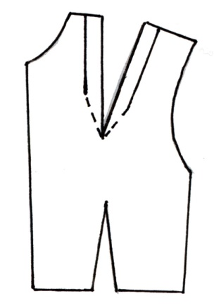
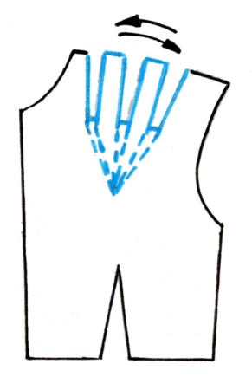
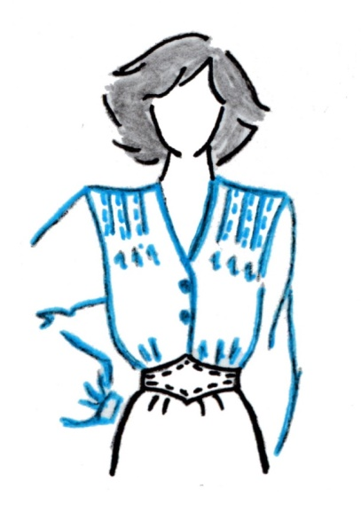
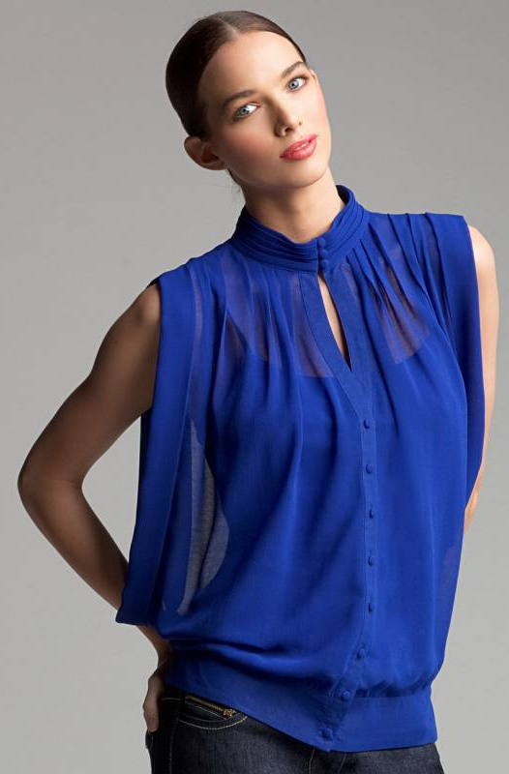
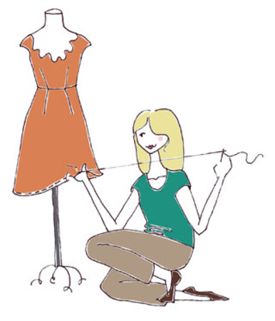
Формирование мягких складок из плеча
1. Отметить линии складок
2. Разрезать по линиям
3. Раздвинуть по линиям

Slide 18
Изменение силуэта, без изменения объемной формы
Параллельное расширение
Коническое расширение

Slide 19
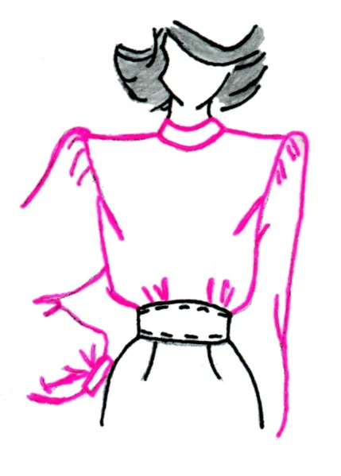
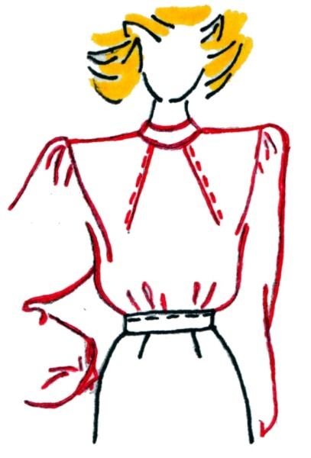
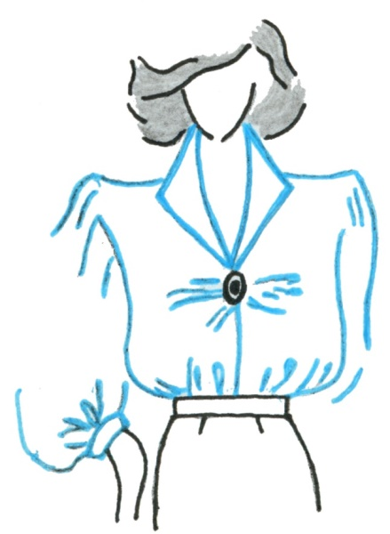
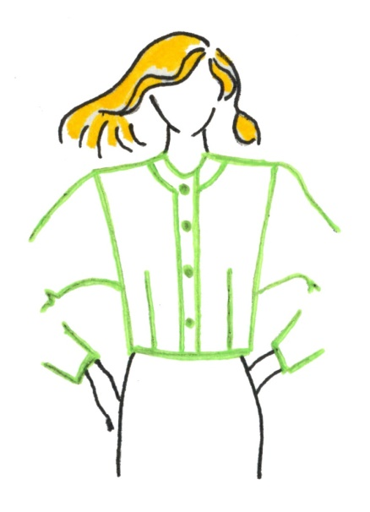
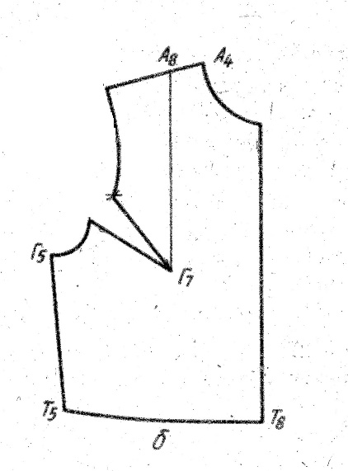
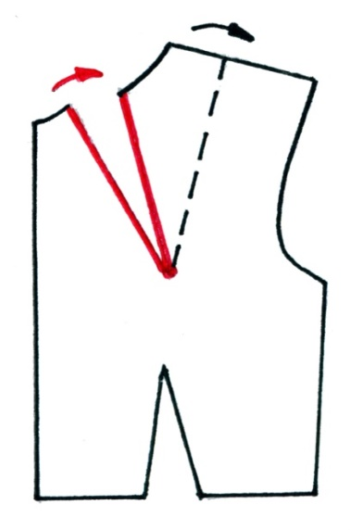
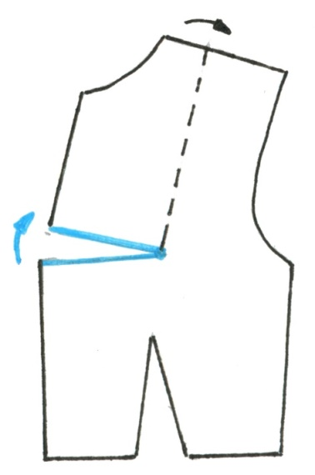
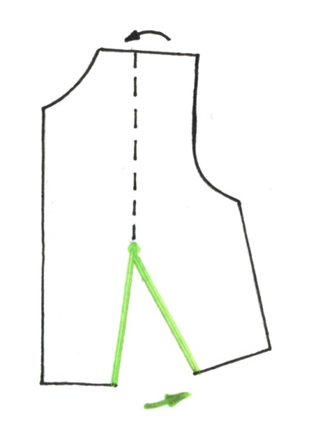
Практическая работа «Перевод вытачек»
Выполнив задание, проверьте себя
ПРОВЕРКА
ДЕЙСТВУЙ ПО АЛГОРИТМУ!

Slide 20
Рекомендации по выбору ткани
При выборе ткани необходимо учитывать её свойства, характер рисунка, цвет, а так же фасон швейного изделия.
Плотные ткани—хорошо сохраняют форму изделий. Их используют при шитье прямых широких брюк, юбок со сборками, широкими поясами, кокетками. Не застроченные (заутюженные) складки, линии драпировок в изделиях, сшитых из этих тканей, получаются более четкими.
Мягкие ткани—хорошо драпируются. Из них лучше шить платья, сарафаны, юбки с мягко падающими фалдами, с незастроенными складками, с воланами.
Сыпучие ткани—не рекомендуется использовать для шитья изделий сложного фасона с подрезами, прорезными карманами, так как в швах эти ткани быстро разрушаются. Из таких тканей лучше шить простые по конструкции изделия с мягкими не застроченными складками, с накладными карманами.
Легко мнущиеся ткани—не следует использовать для шитья слишком узких, облегающих фигуру изделий—при эксплуатации они будут собираться в гармошку и выглядеть неопрятно. Из таких тканей лучше шить широкие, пышные платья, юбки, которые легко можно расправить руками перед тем, как сесть.

Slide 21
Рекомендации по выбору ткани для блузки
Для блузок наиболее характерны шелковые ткани — как из натуральных, так и синтетических волокон. Ткани из натурального шелка — крепдешин, креп-жоржет, шифон — отличаются легкостью, упругостью, хорошими гигиеническими свойствами.
Хороши для блузок также ткани из натурального шелка в смеси с другими волокнами — вискозой, ацетатом. Эти ткани имеют шероховатую поверхность, как у тканей крепового переплетения, они почти не мнутся и очень хороши в носке.
Для блузок спортивного стиля пригодны хлопчатобумажные ткани, сорочечные (хлопок в смеси с искусственными волокнами) и т. п.
Блузочные ткани, как правило, без ворсовые, не обладают разнооттеночностью, и если нет определенного, строго направленного рисунка, то кроить их можно, раскладывая детали в разных направлениях.
Исключение составляют ткани с атласной поверхностью и трикотажные полотна.

Slide 22
Алгоритм проведения исследования
1. Внимательно изучить эскиз выбранной модели.
2. Нанести вспомогательные линии – середину переда, спинки,
линии шеи, груди.
3. Определить, на каких участках необходимо сделать изменения
чертежа спинки и переда, для получения модели по эскизу.
4. Нанести модельные изменения (вспомогательные линии) на
чертеже спинки и переда основы.
5. Выполнить моделирование (разрезать, раздвинуть, соединить).
6. Оформить готовую выкройку.
7. Проверить соответствие соединяемых линий.
8. Подготовить выкройку к раскрою: наименование и количество деталей выкройки, направление долевой нити, припуски на швы

Slide 23
Форма отчета группы
Выбор модели осуществлялся с учетом рекомендаций для конкретный фигуры ………
Анализ модели: силуэт, покрой, конструктивные особенности…..
Конструктивная основа модели: с втачным рукавом, рукавом реглан, цельнокроеным рукавом.
Вид преобразования базовой конструкции …….
Были выбраны методы моделирования: ……….
В практической работе были допущены ошибки (не было ошибок)
Модельные линии конкретной модели: …….
Готовая выкройка изделия (в масштабе)
Подготовка выкройки к раскрою: наименование деталей, припуски на швы, направление долевой нити
Рекомендации по выбору ткани конкретной модели:…..
Анализ и оценка работы группы:…….

Slide 24
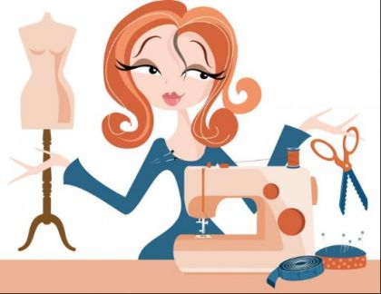
Проверка знаний
По каким критериям определялась конструктивная основа изделия?
Какими приемами конструктивного моделирования преобразована базовая конструкция?
Какие методы моделирования были использованы в работе?
Какие линии согласно техническим требованиям наносят на все основные лекала?
Как проверяют сопряженность срезов деталей изделия?
Назовите этапы проверки соответствия линий деталей выкройки.

Slide 25
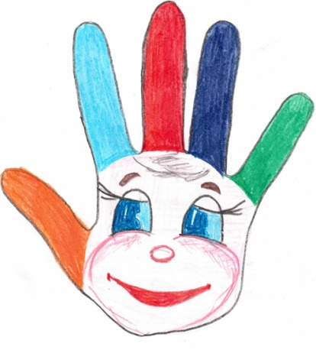
Рефлексия 1 группы «Все в твоих руках»
М (мизинец) – мыслительный процесс.
Какие знания я сегодня получила?
Б (безымянный) – близость цели.
Что я сегодня сделала и чего достигла?
С (средний) – состояние духа.
Каким было моё настроение?
У (указательный) – услуга, помощь.
Чем я сегодня помогла и кому?
Б (большой) – бодрость, физическая форма.
Каким было моё физическое состояние?

